Slide 1

Приложение симулятор инвестора
—Code wizard—

Slide 2




QR-коды на репозитории
Ссылка на скачивание
Репозитороий
Android
Репозитороий
Backend

Slide 3






Стек технологий

Slide 4


Цели:
Мобильное приложение-симулятор начинающего инвестора для оценки текущего состояния инструментов инвестирования с целью организации инвестиционного портфеля

Slide 5
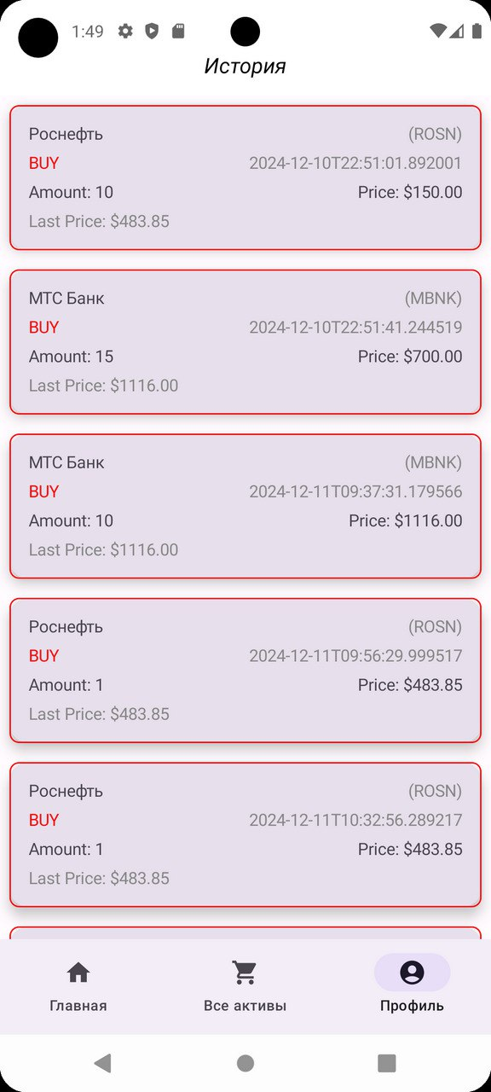
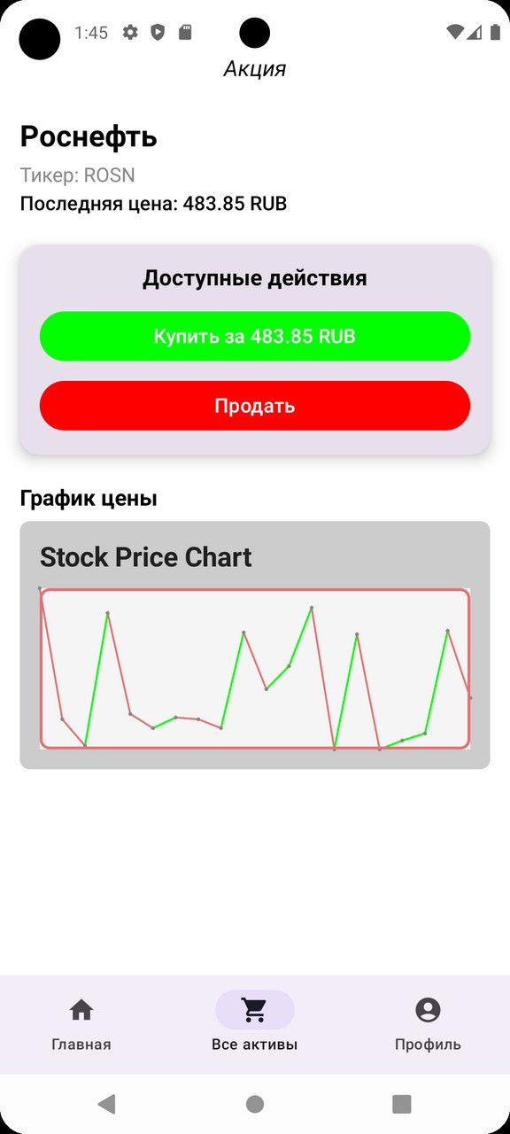

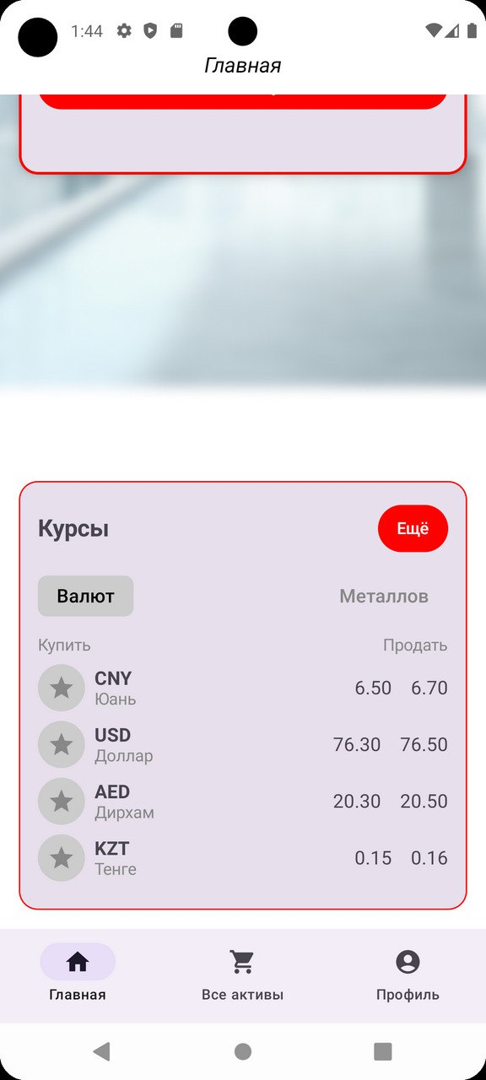
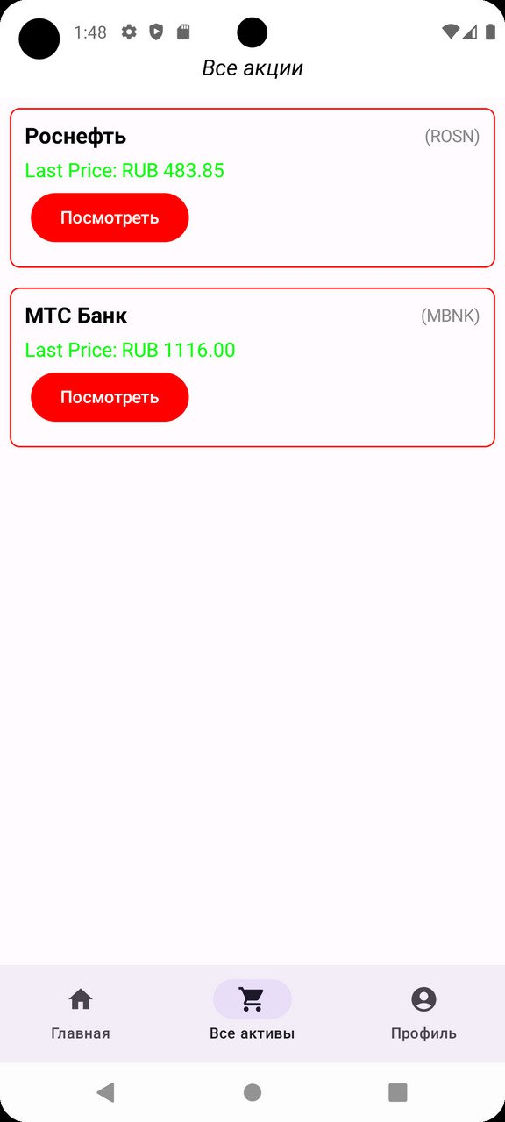

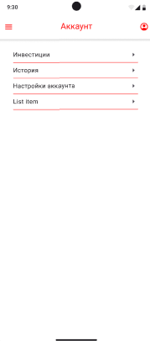
Механики нашего приложения

Slide 6

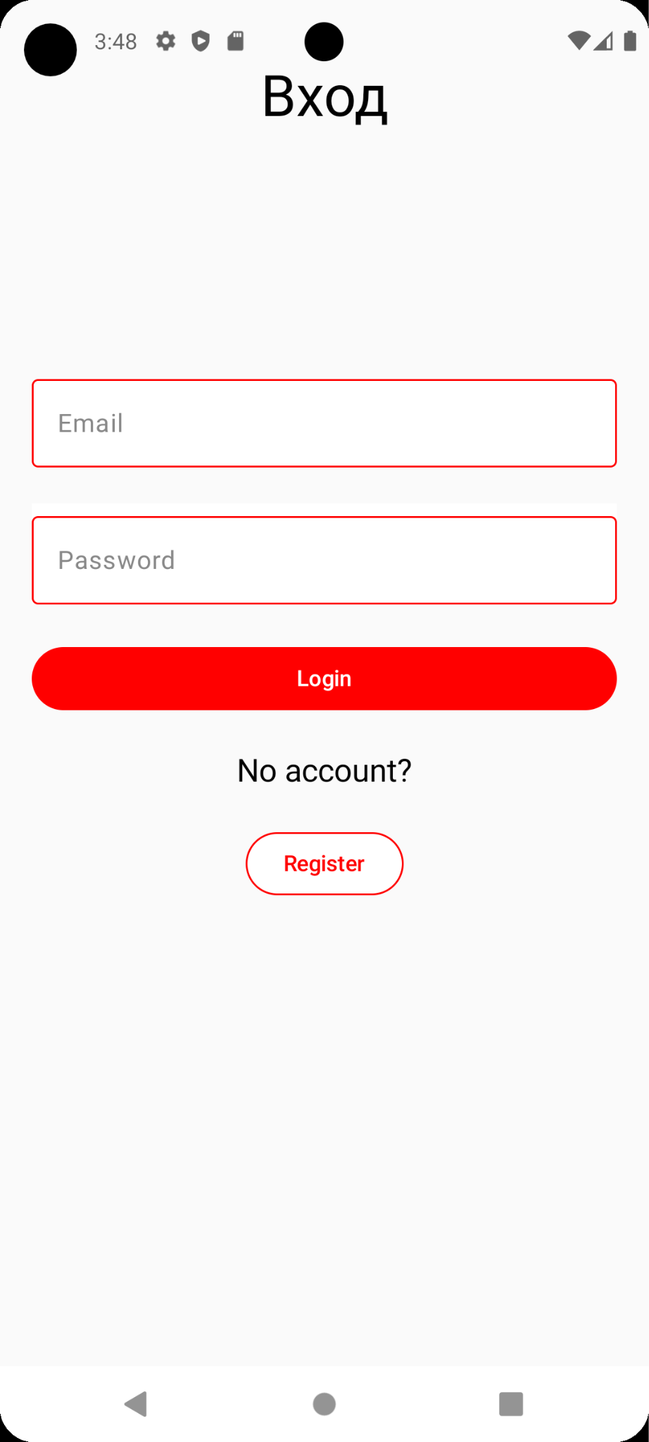
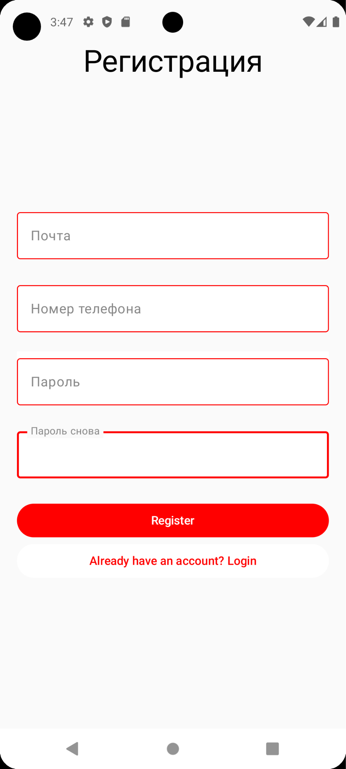
Регистрация и вход
Аутентификация происходит через JWT токены

Slide 7
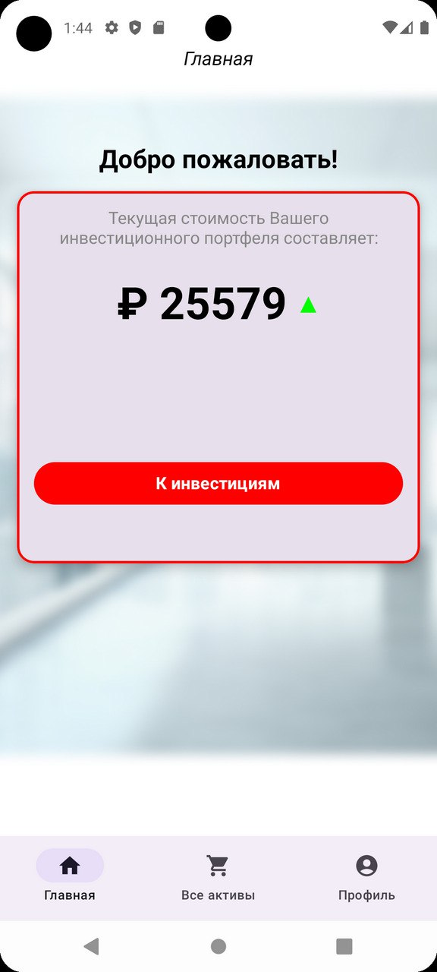
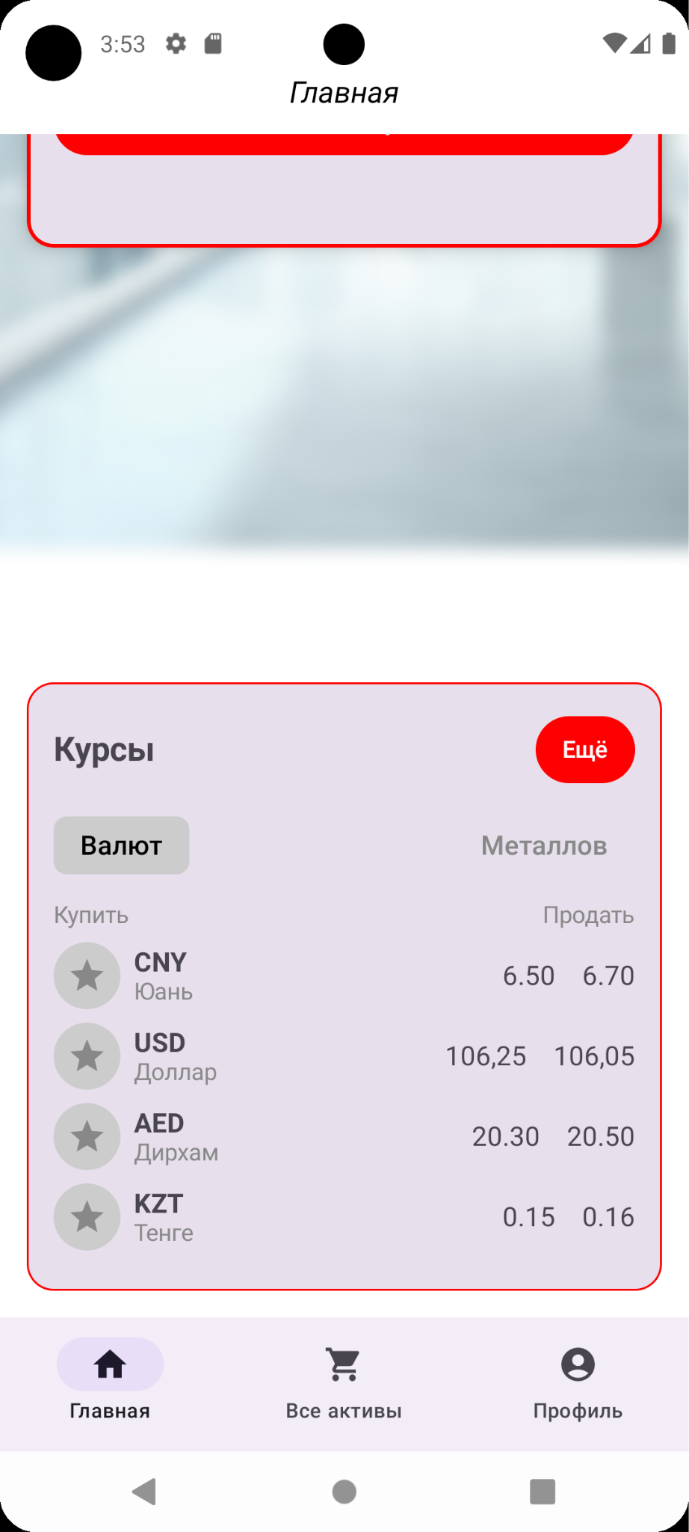
Главная страница
Баланс пользователя на его инвестиционном портфеле
Курсы валют

Slide 8
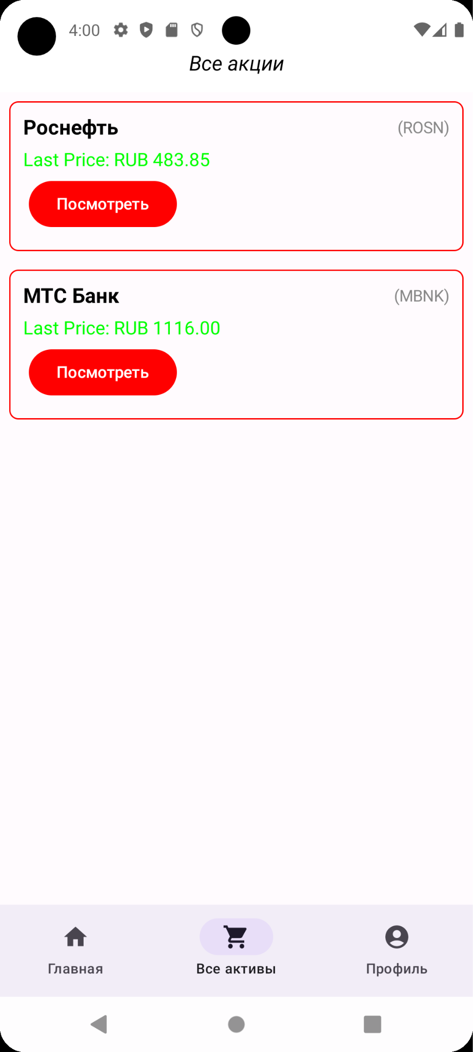
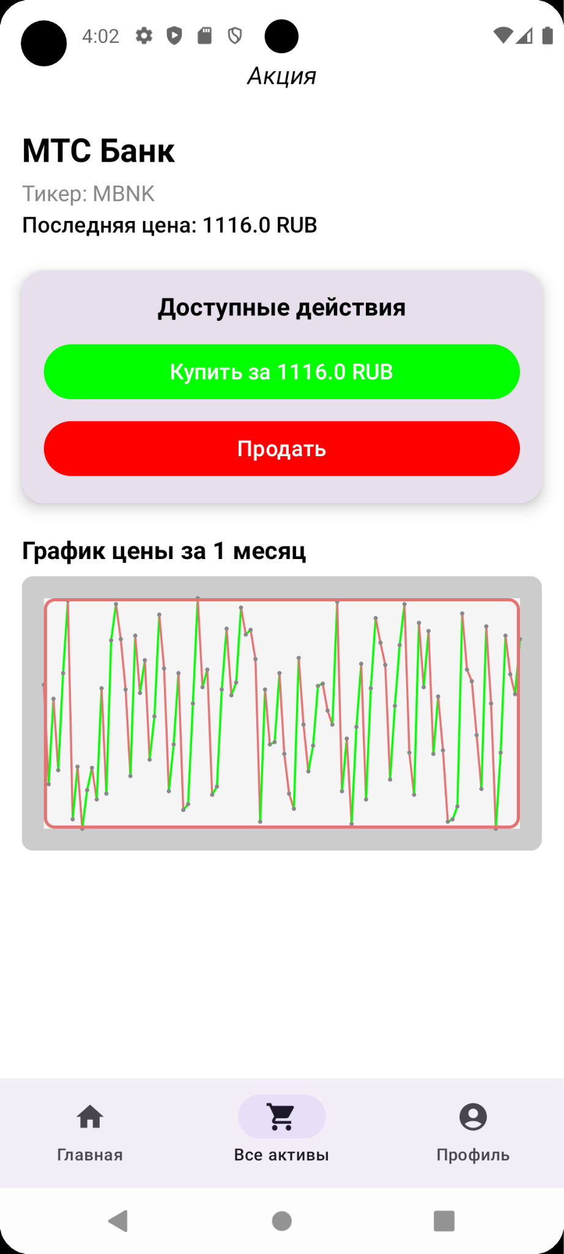
Активы и информация о рынке

Slide 9
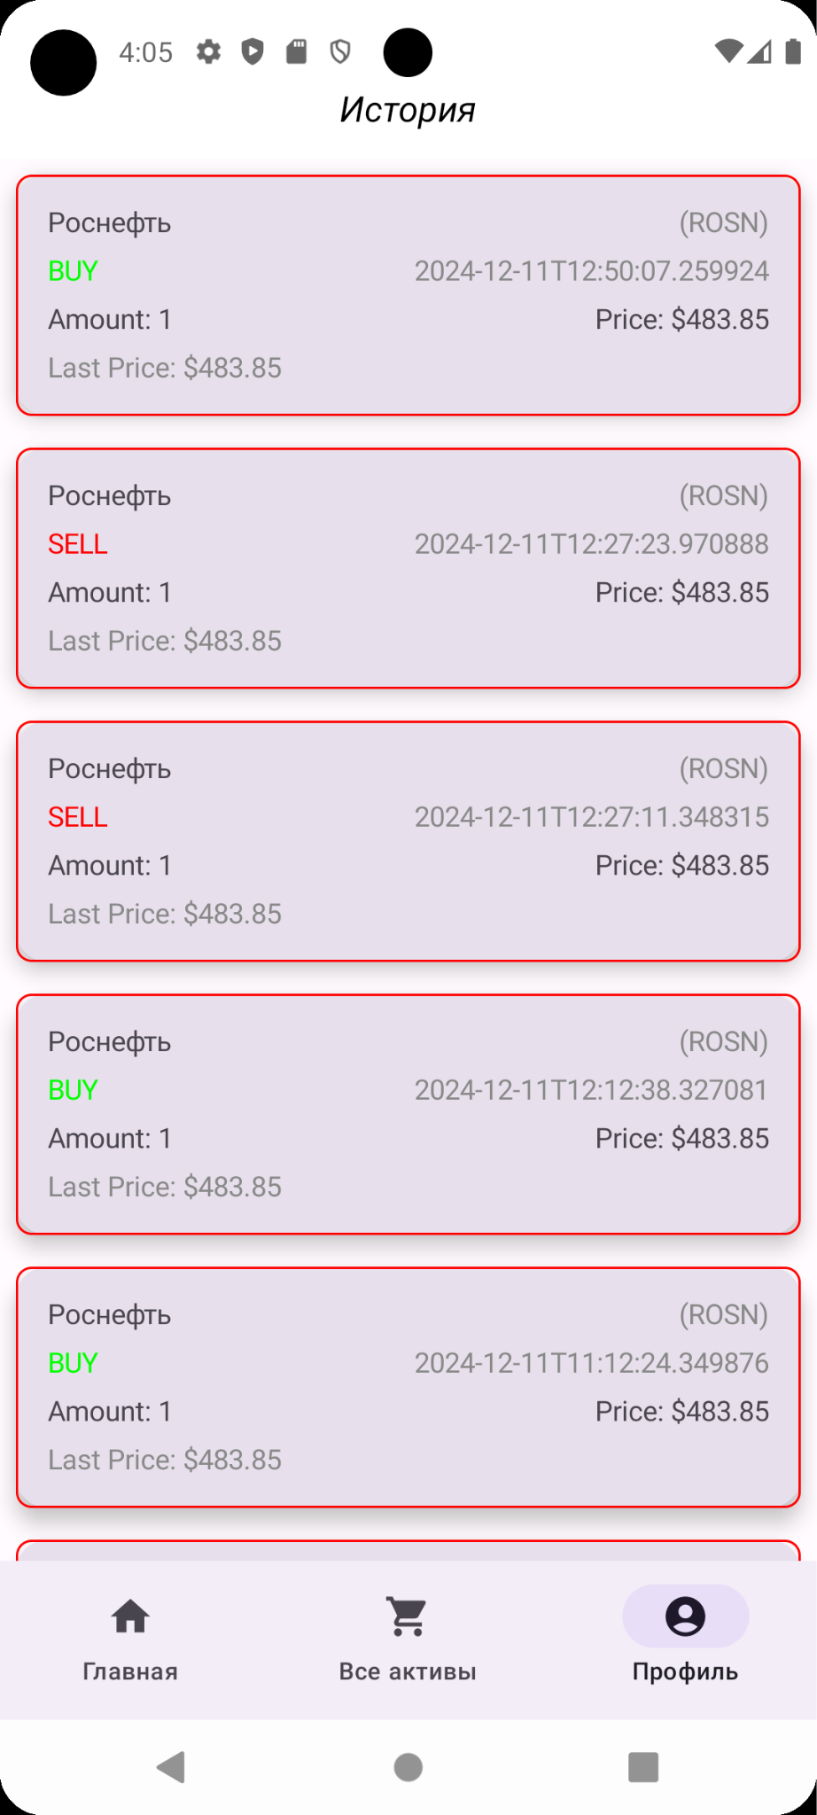
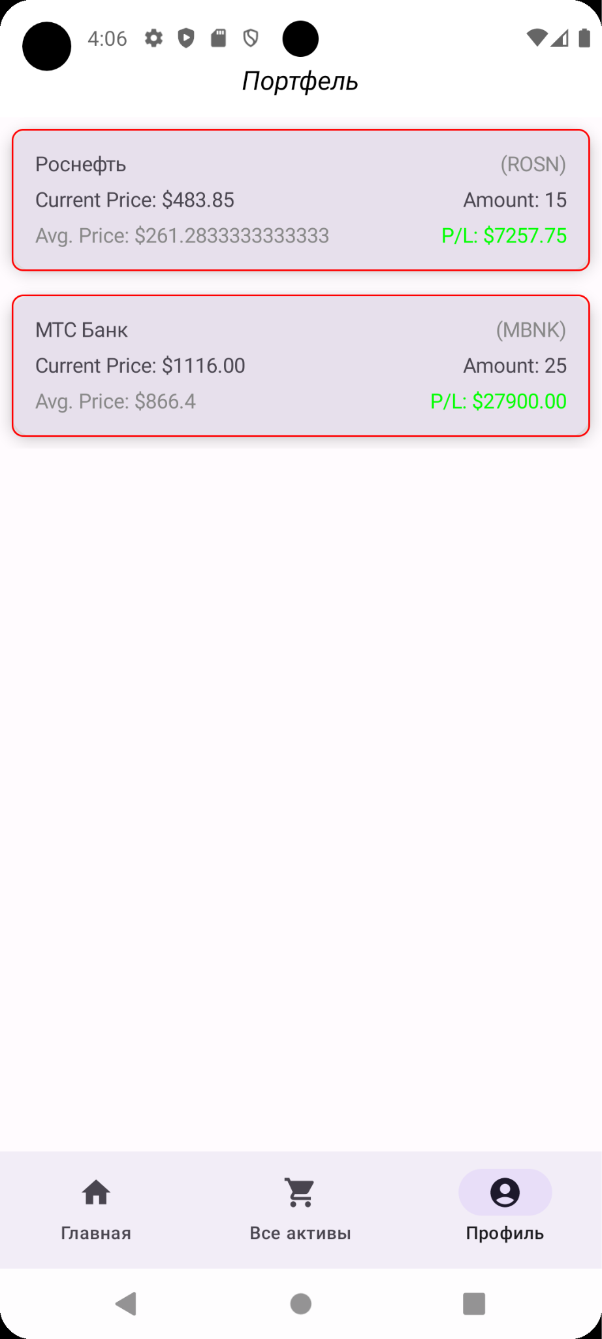
История транзакций и сам инвестиционный портфель

Slide 10

Заключение

